Slide 1
Verteiltes Rechnen mittels autonomen Fahrzeugsteuergeräten
Doktorarbeit
Aachen, 30.11.2022
Gergely Bilkei-Gorzo, M.Sc.
Institut für Kraftfahrzeuge

Slide 2
Inhalt
Informationen zur Person
Einleitung
Modulare Energieverteilung im Bordnetz
Arbeitsfortschritt und nächste Schritte
Finanzierung

Slide 3
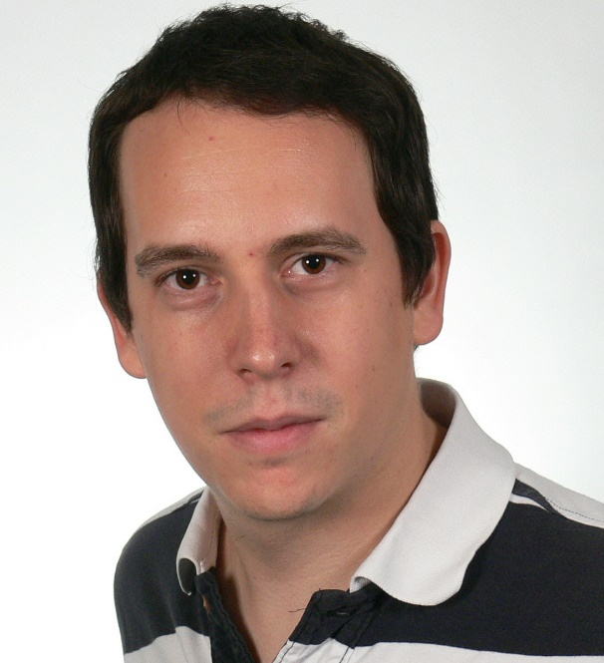
Informationen zur Person
Bilkei-Gorzo, Gergely
M.Sc. RWTH Aachen
2018 – Heute Wissenschaftlicher Mitarbeiter am Institut für Kraftfahrzeuge Aachen
2015 - 2018 Studium: Automatisierungstechnik Master an der RWTH Aachen
2009 – 2015 Studium: Maschinenbau Bachelor mit Vertiefung Fahrzeugtechnik an der RWTH Aachen
Hardwareentwicklung
Hardwarenahe Softwareentwicklung
Simulation und modellbasierte Softwareentwicklung
UNICARagil: Softwareentwicklung
BCS Smartstick
GKN: Support für Steuergeräteentwicklung, Hardware Tests.
SPT: Steer-by-Wire Softwareentwicklung

Slide 4
Inhalt
Informationen zur Person
Einleitung
Modulare Energieverteilung im Bordnetz
Arbeitsfortschritt und nächste Schritte
Finanzierung

Slide 5
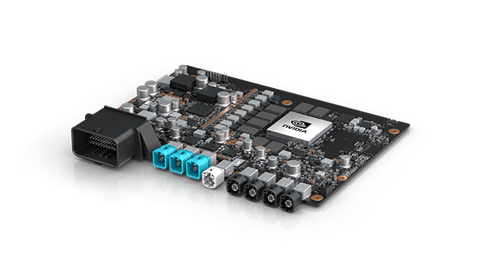
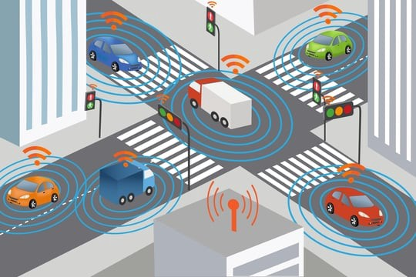
Einleitung
Ausgangssituation: Zunehmende Automatisierung der Fahrfunktionen benötigt leistungsfähigere Steuergeräte in den Fahrzeugen
Defizit: Vorhandene Rechenleistung wird je nach Fahrzustand nur teilweise oder gar nicht (beim Parken) benötigt
Zielsetzung: Ermöglichung Rechenaufgaben von extern auf Fahrzeugsteuergeräten auszuführen, so dass lokal nicht benötigte Rechenresourcen für externe Nutzer zur Verfügung stehen
Methode: Entwicklung einer Softwareplattform, welcher ermöglicht Applikationen über Netzwerk in Steuergeräte zu laden und auszuführen.
Quelle: Nvidia
Quelle: Medium

Slide 6
Inhalt
Informationen zur Person
Einleitung
Modulare Energieverteilung im Bordnetz
Arbeitsfortschritt und nächste Schritte
Finanzierung

Slide 7
Leistungsvergleich Hardware für AI Applikationen:
Bezeichnung | Leistung | Einsatzbereich
Qualcomm Cloud AI 100 | 400 TOPS | Cloud-Server
Nvidia Jetson AGX Orin | 275 TOPS | Cloud-Server / Fahrzeug
64 x GSA 2803S | 1080 TOPS | L5 Fahrzeug
Rechenleistung von Autonomen Fahrzeugen für Machine Learning vergleichbar mit mehreren Rechenmodulen in Cloud-Servern

Slide 8





Cloud Netzwerk:
Alle Endpunkte verbinden sich direkt mit Cloud Server
Eine zentrale Verwaltung
Skalierbarkeit begrenzt durch Bandbreite und Latenz
Edge Netzwerk:
Endpunkte verbinden sich mit örtlich lokalem Edge Server
Kommunikation zur Cloud über Edge Server
Reduzierte Latenz und Bandbreitenverbrauch im Edge netzwerk
Höhere Verwaltungskomplexität im Vergleich zur Cloud Ansatz
Cloud
Benutzer
Cloud
Benutzer
Edge Server

Slide 10
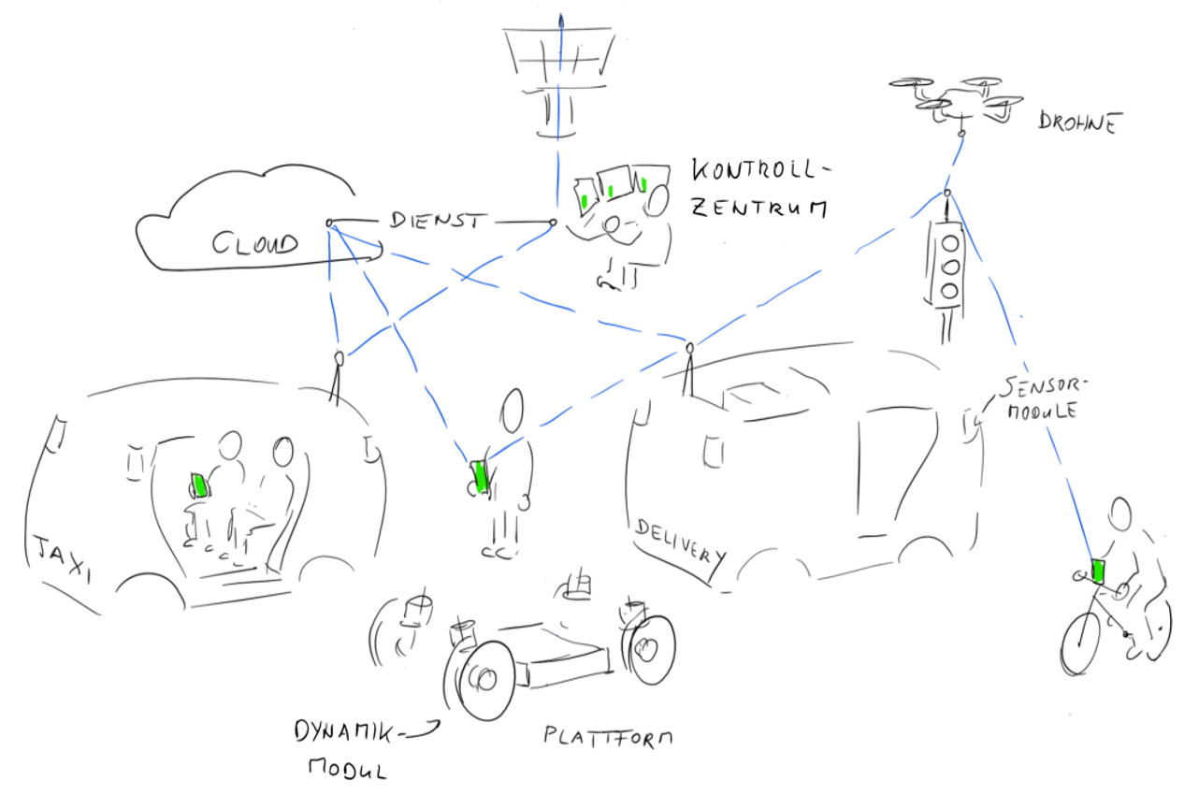

Slide 11
Modulare Energieverteilung im Bordnetz
Software: Definition der Kommunikation zwischen Komponenten
„Handshake“ Prozess definieren:
Art der Komponente:
Verbraucher:
Leistungsbedarf
Priorität
Quelle:
Maximale Leistungsabgabe
Maximale Dauerleistung
Effizienzkurve
Informationsaustausch zur Laufzeit:
Art der Komponente:
Verbraucher:
Stromverbrauch
Spannung
Aktiv/Inaktiv
Fehlerstatus
Quelle:
Spannung
Aktueller Strom
Aktiv/Inaktiv
Fehlerstatus

Slide 12
Modulare Energieverteilung im Bordnetz
Software: Funktionen
Verbraucher und Quellen melden sich beim Zentralsteuergerät mit Energiebedarf/Leistung und Priorität an
Quellen melden sich mit Effizienzprofil beim Zentralsteuergerät an
Zentralsteuergerät warnt wenn nicht genug Energie zur Verfügung gestellt werden kann
Anschluss neuer Komponente/Start
Im Betrieb werden Lasten zwischen Quellen so verteilt dass die maximale Effizienz erreicht wird
Im Überlastung/Fehlerfall werden Verbraucher mit niedrigsten Prioritäten abgeschaltet
Im Betrieb

Slide 13
Modulare Energieverteilung im Bordnetz
Hardware: modulare PDU
Spannung und Strommessung in jedem Kanal
Kanäle einzeln abschaltbar
Durch Stecksystem modular erweiterbar
Schnelle Kurzschlusserkennung mit FPGA
Kommunikation über BroadR Reach Ethernet
Abschaltung der Kanäle durch MOSFET Schalter
Verbraucher/Quelle
Verbraucher/Quelle
Verbraucher/Quelle
Verbraucher/Quelle
Stecker
Stecker
Stecker
Stecker
V
V
V
V
A
A
A
A
Stecker
Stecker
Stecker
Stecker
Stecker
Stecker
Stecker
Stecker

Slide 14
Inhalt
Informationen zur Person
Einleitung
Modulare Energieverteilung im Bordnetz
Arbeitsfortschritt und nächste Schritte
Finanzierung

Slide 15
Arbeitsfortschritt und nächste Schritte
Aktuelle Phase: Orientierung/Einarbeitung
Nächste Schritte:
Entwicklung der Software in Simulationsumgebung, Simulation von Energiemanagement und Fehlerfälle
Mögliche einfache Hardwareaufbau mit Hilfe bestehende PDU Komponenten und Raspberry Pi PC-s
Schaltungs- und Layoutentwurf für eine modulare PDU
Testaufbau mit modularen PDU-s

Slide 16
Inhalt
Informationen zur Person
Einleitung
Modulare Energieverteilung im Bordnetz
Arbeitsfortschritt und nächste Schritte
Finanzierung

Slide 17
Finanzierung
Möglichkeit über Ford Alliance inhaltliche Schnittpunkte zu finden
Möglichkeit im Rahmen andere Bordnetzprojekte mitfinanziert zu werden

Slide 18
Gergely Bilkei-Gorzo M.Sc.
+49 241 80 25631
+49 241 80 22147
gergely.bilkei-gorzo@ika.rwth-aachen.de

